Slide 1
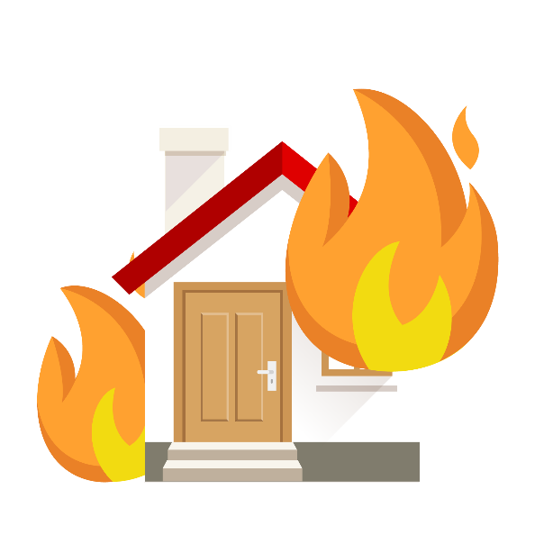
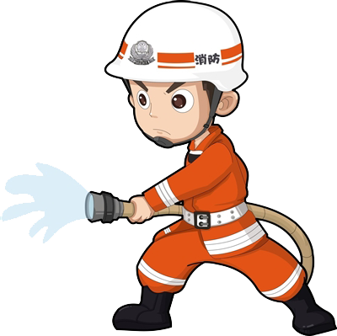
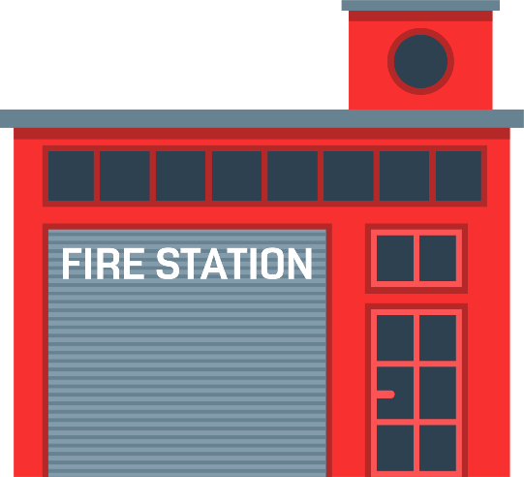
校园消防安全

Slide 2

校园火灾安全隐患（一）
01
03
私拉电线，室内物品摆放杂乱；
消防疏散通道堵塞或挤占；
02
电动车违规在楼宇内停放并充电；
04
违章使用大功率或伪劣
电热器具烧水、做饭等；

Slide 3
校园火灾安全隐患（二）
05
07
大量使用多功用插座并串接，插满各类电器设备，长时间通电；
在使用、存放易燃易爆等危险化学品方面存在安全隐患；
临时聘用人员管理不规范，存在较多的安全隐患，住宿散乱、住宿环境极其简陋，且在室内外堆放大量可燃物，存在乱拉电线，使用违章、大功率、劣质电器等安全隐患。
06
08
室内的配电箱、柜缺少定期检查，易发生接触不良、打火现象；

Slide 4
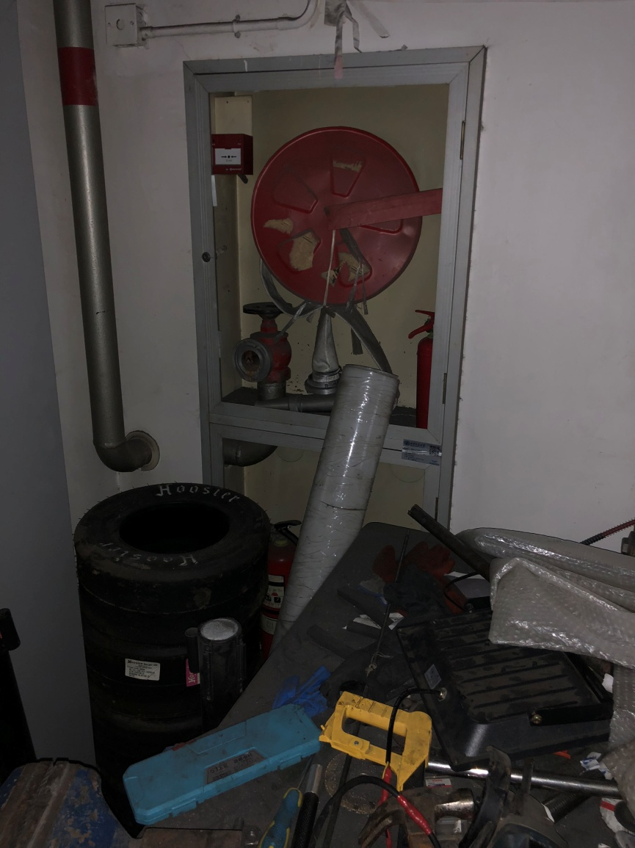
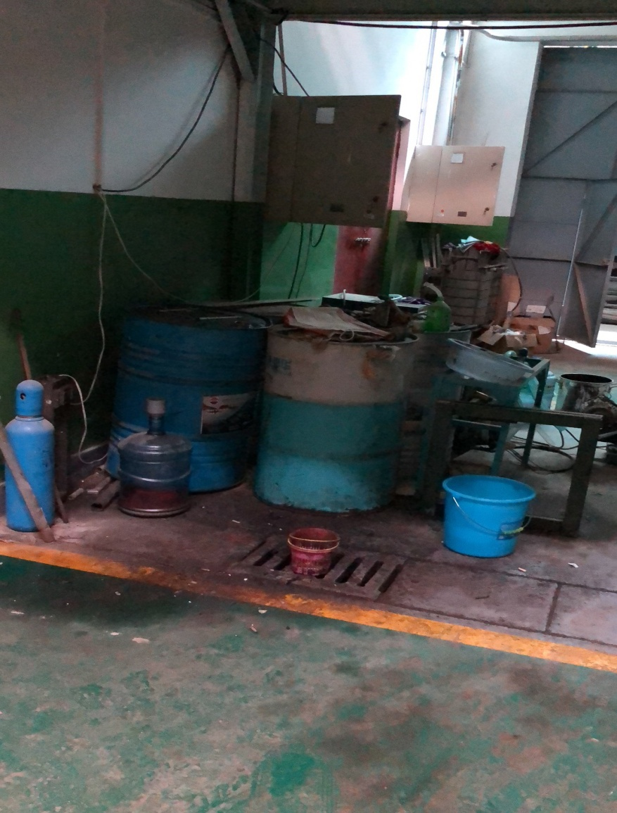
校园安全隐患
堵塞室内消防设施
室内各类油液存储混乱

Slide 5
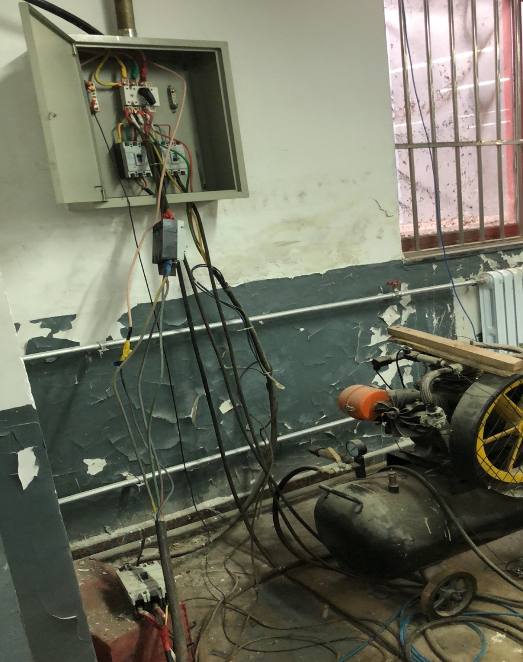
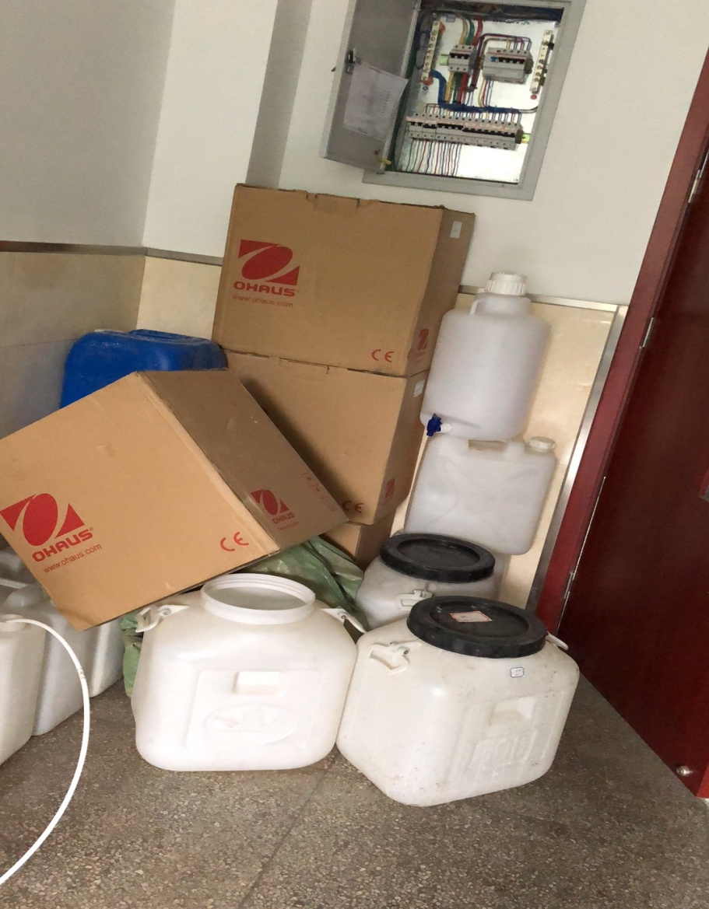
校园安全隐患
配电箱私接乱接
堵塞消防通道

Slide 6
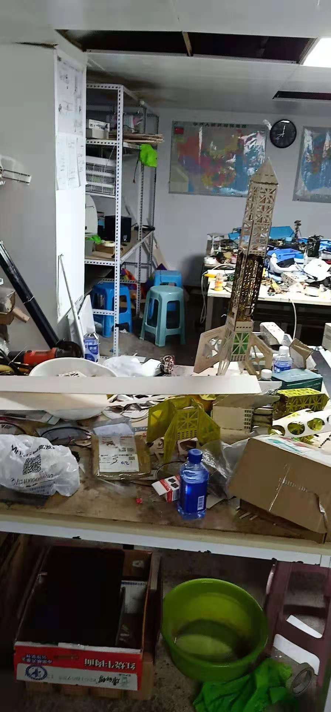
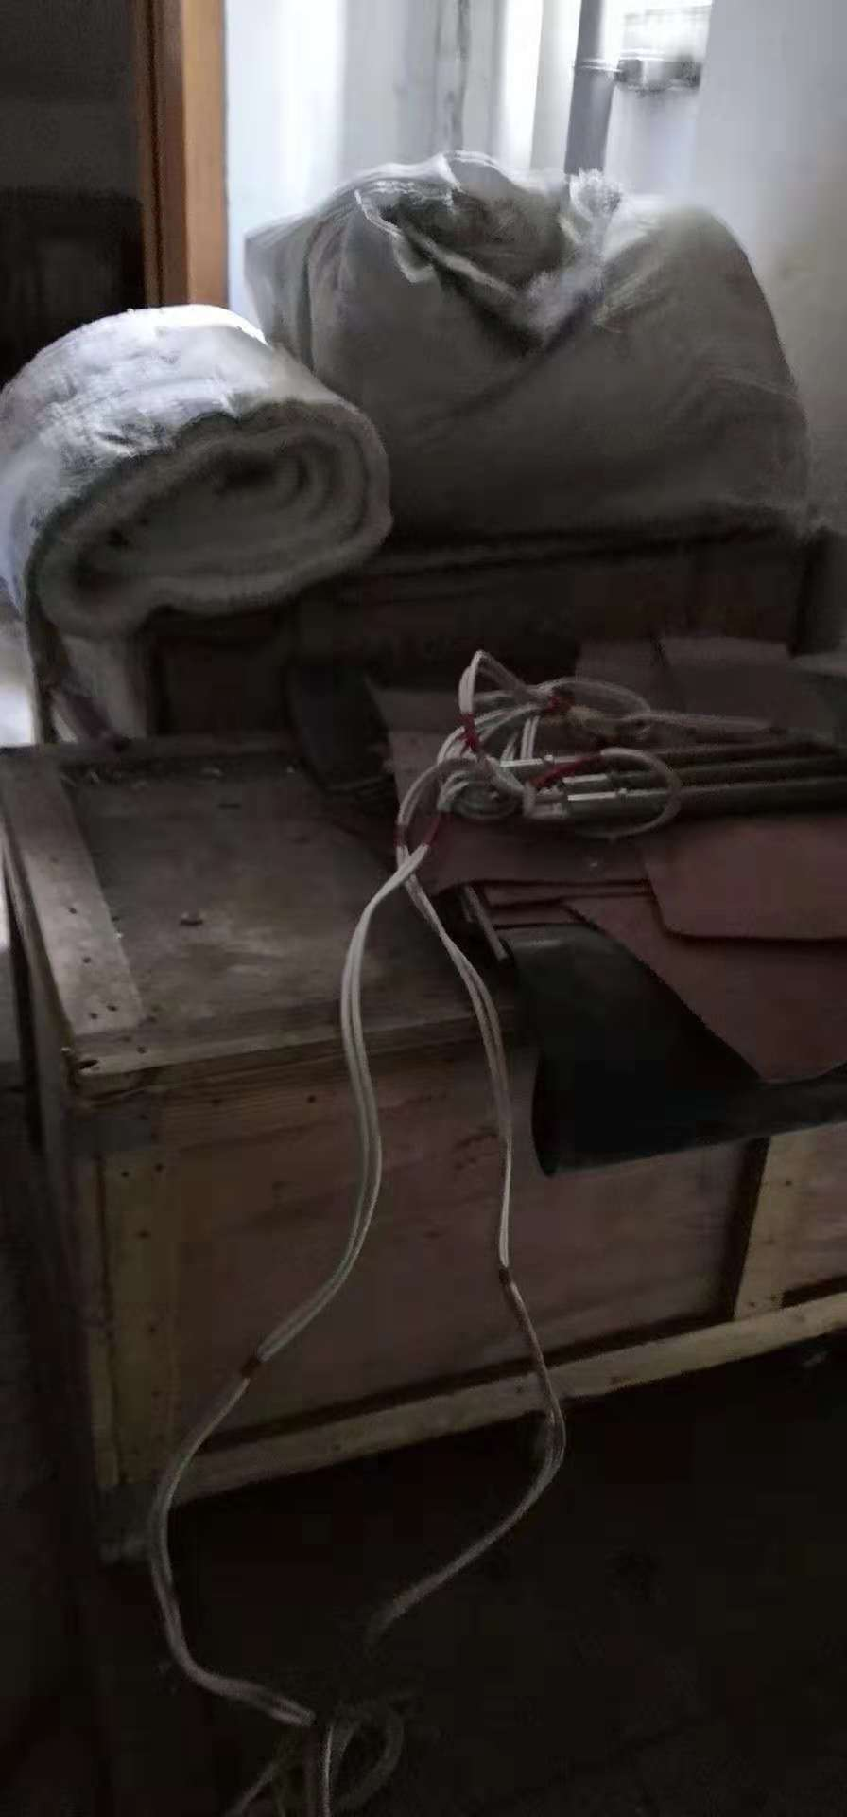
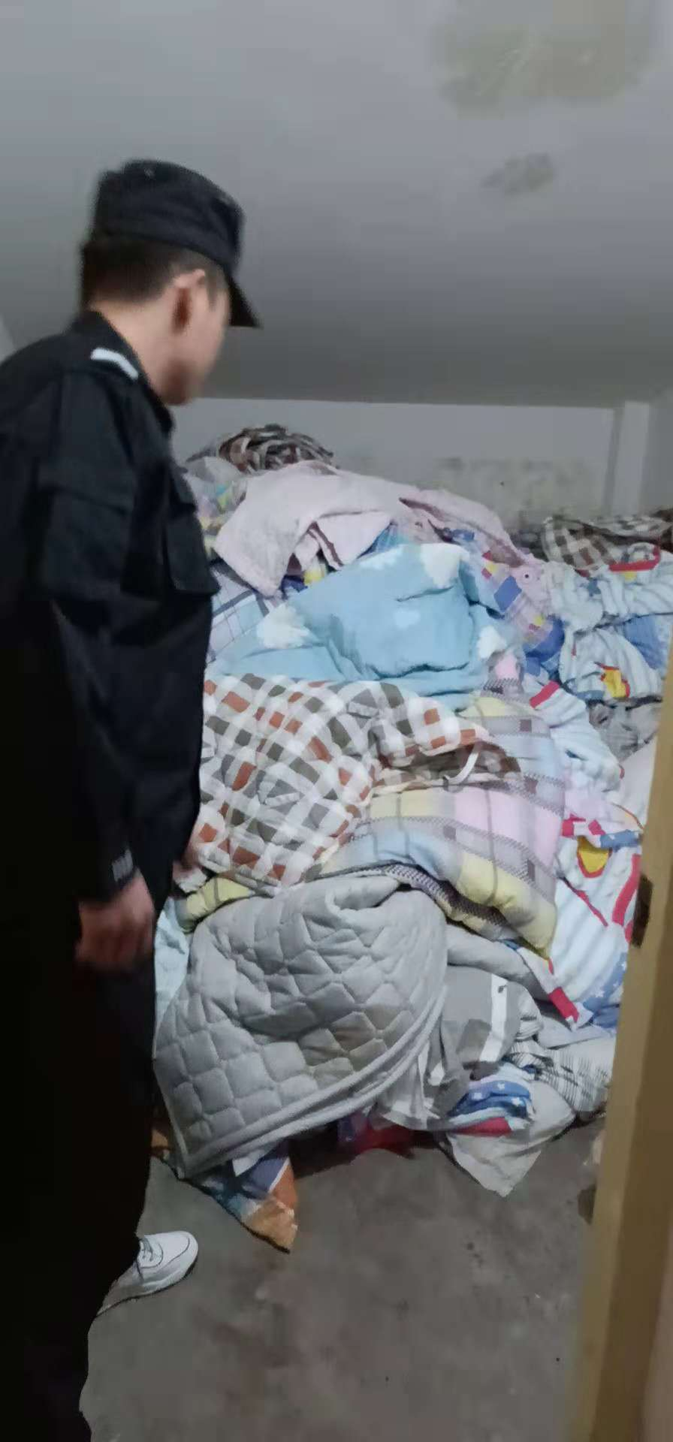
校园安全隐患
室内物品凌乱，杂物过多
杂物多，线路乱
室内堆积大量易燃物品

Slide 7
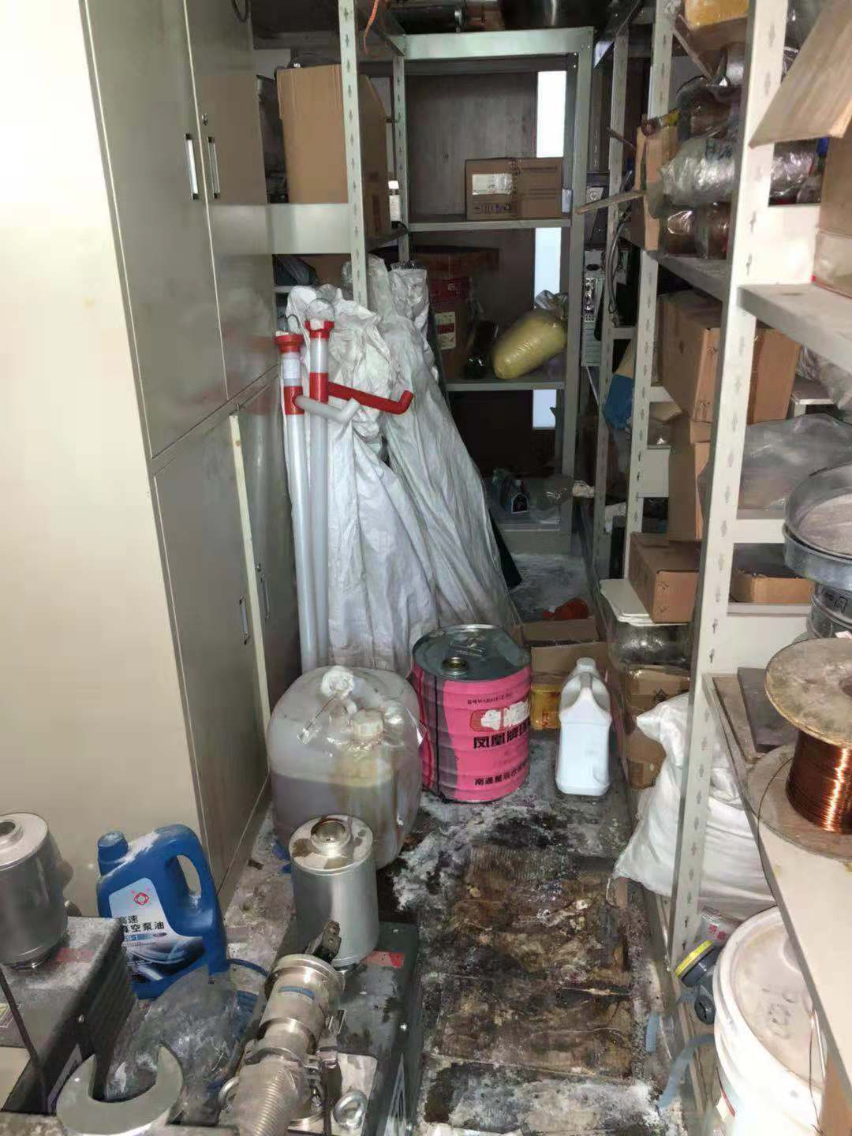
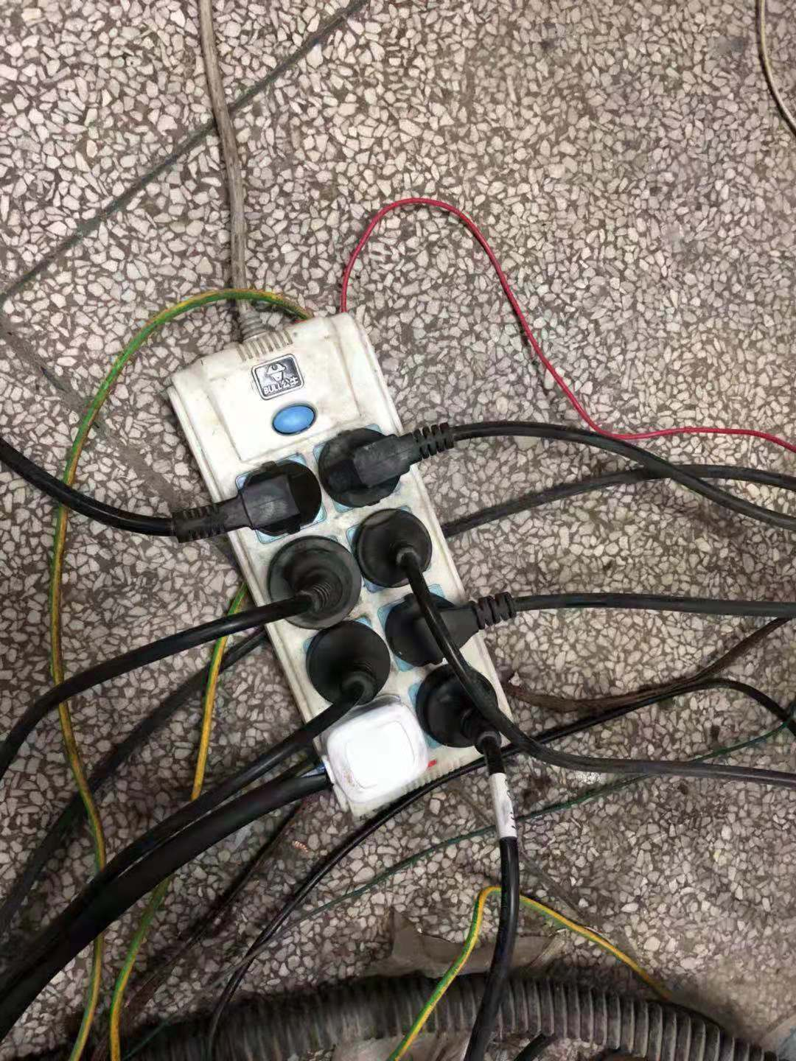
校园安全隐患
室内油品、物品杂乱
插线板负荷过大

Slide 8
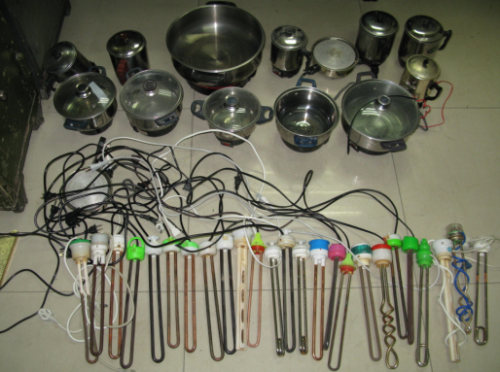
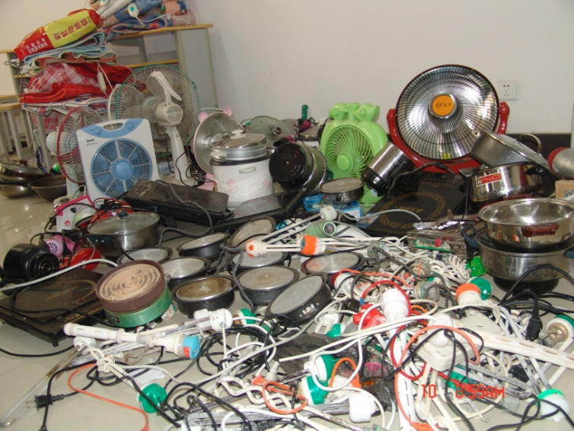
校园安全隐患
宿舍、实验室违规使用“电炉”、“热得快”、“电热杯”等大功率电器。

Slide 9
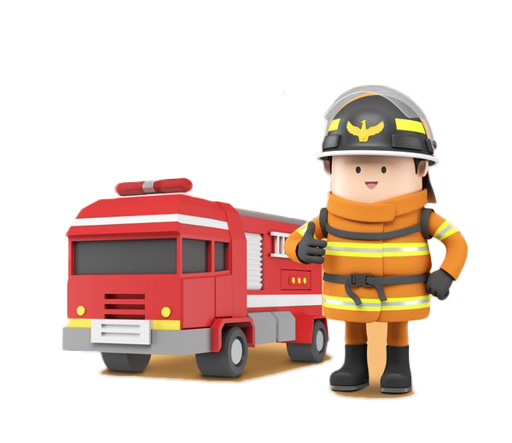
消防知识应知应会

Slide 10

消防知识应知应会
怎样使用119消防电话？
沉着冷静、不要惊慌
01
02
向消防队讲清楚起火单位、地址、燃烧对象、火势情况，报警人姓名、所用的电话号码
报警后，派人到通往火场的交通路口、单位门口或街道巷口接应消防车辆
03
04
报警要早，为消防队灭火争取时间，尽量减少损失。

Slide 11
消防知识应知应会
火灾分类及扑救适用的灭火剂
根据不同的类型选用灭火剂：
A类：可燃固体物质引起的火灾；
B类：液体和熔化的固体引起的火灾；
C类：可燃气体引起的火灾;
D类：可燃金属如钾、钠、镁、钛、锂、铝合金等物质引起的火灾.
A类----水、泡沫、磷酸铵盐干粉灭火剂；
B类----干粉、泡沫灭火剂；
按照物质燃烧特性
分为四类：
C类----干粉、二氧化碳灭火剂；
D类----7150灭火剂以及砂、土等。

Slide 12
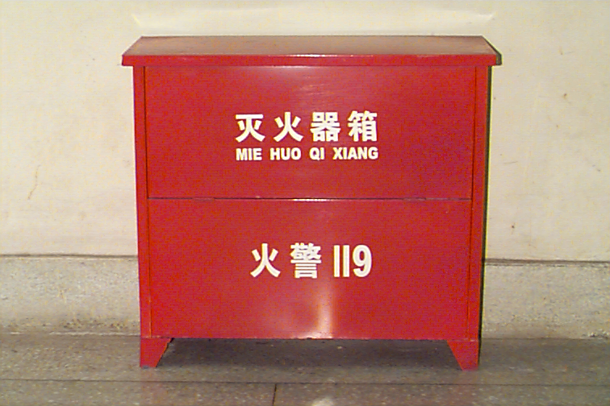
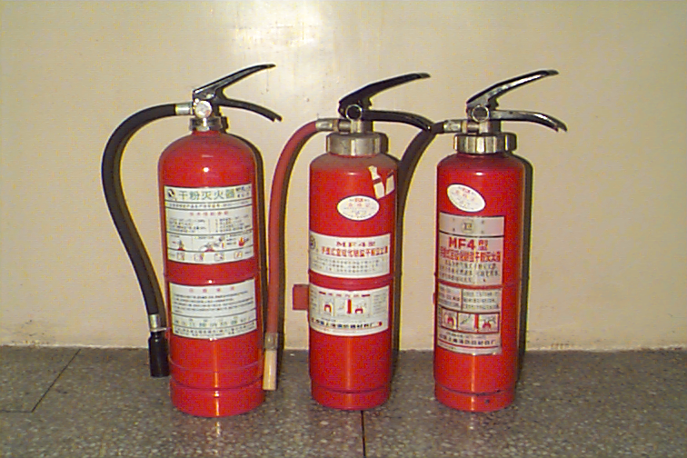
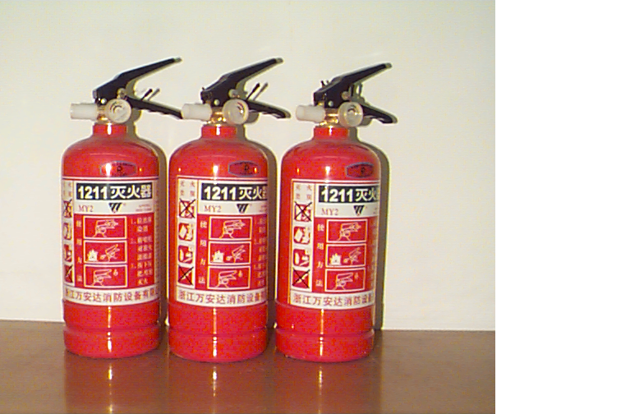
消防知识应知应会
灭火器的种类：
※ 由于在纸质被燃品上使用后，未燃资料将被污损。因此，学校目前很少采用泡沫灭火器。
01
02
03
泡沫灭火器
磷酸铵盐干粉灭火器
1211灭火器

Slide 13
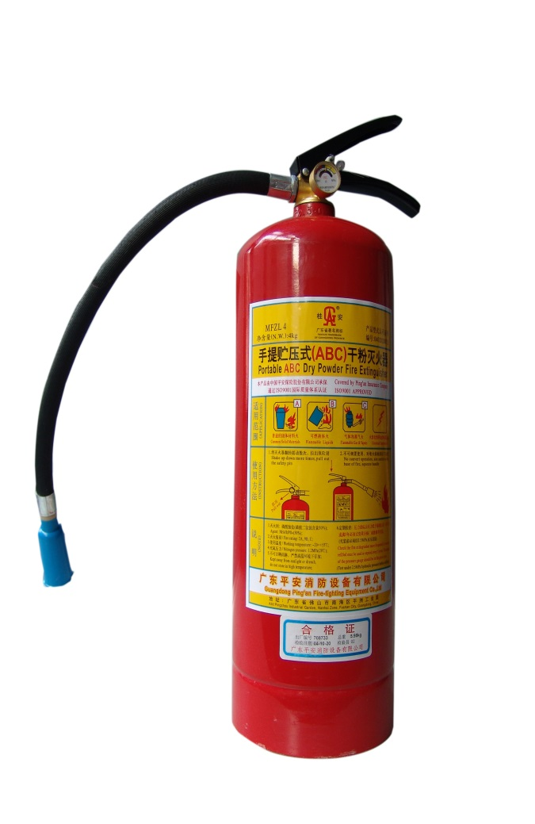
消防知识应知应会
灭火器的使用方法：
压把
保险
栓
拔 —— 拔出保险销
握 —— 左手握住喷嘴
瞄 —— 喷嘴瞄准火源根部
压 —— 右手用力压下手把
扫 —— 左右扫射，将火扑灭
软管
压
力
表
喷嘴
筒身

Slide 14
消防基本知识与技能

Slide 15
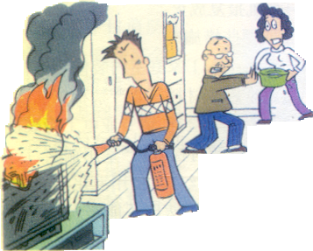
消防基本知识与技能
电器着火后扑救法：
立即关闭电源，拔下电源插头或拉下电源总闸，若只发现电打火冒烟，断电后，火即自行熄灭；
如果是导线绝缘和电器外壳等可燃材料着火时可用湿棉被等覆盖物封闭窒息灭火；
不得用水扑救，以防引起部分电器元件如显象管炸裂伤人；
未经修理，不得接通电源使用，以免触电、发生火灾事故。

Slide 16
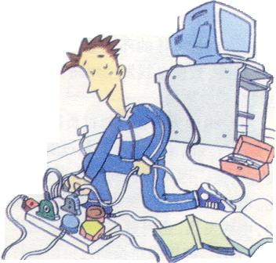
消防基本知识与技能
禁止乱拉乱接电线：
不懂电工专业知识的人，在乱接电线中，因错误接线容易造成事故，或连接不牢固，形成接触电阻过大而引起火灾事故；
导线的设计容量是有限的，乱接电线，造成接入过多的负荷，容易因超负荷而造成火灾。

Slide 17
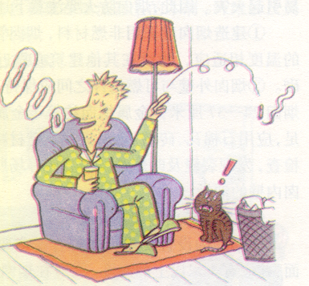
消防基本知识与技能
香烟易引发火灾：
烟头表面积温度为200-300ºc，中心温度可达700ºc-800ºc，它超过了棉、麻、毛织品、纸张、家具等可燃物的燃点，若乱扔烟头接触到这些可燃物，容易引起燃烧，甚至酿成火灾。

Slide 18
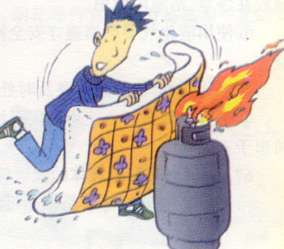
消防基本知识与技能
石油液化气的扑救：
液化石油气燃烧时，热值大、温度高，一旦发生火灾，燃烧猛烈，形成立体燃烧，蔓延迅速，还可引起爆炸。因此，燃气罐着火后，要用浸湿的棉被褥、衣物等捂盖灭火，并迅速关闭阀门。

Slide 19
火灾逃生策略

Slide 20
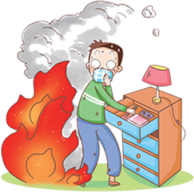
火灾逃生策略
火场逃生注意事项 之一
发生火灾时，要迅速逃生，不要贪恋财物。

Slide 21
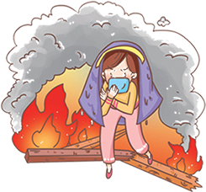
火灾逃生策略
火场逃生注意事项 之二
受到火势威胁时，要当机立断披上浸湿的衣物、被褥等向安全出口方向冲出去。

Slide 22
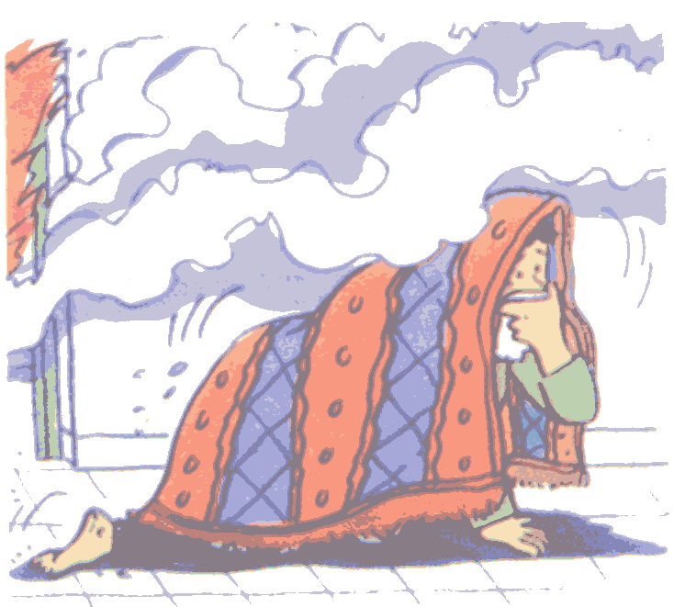
火灾逃生策略
火场逃生注意事项 之三
穿过浓烟逃生时，要尽量使身体贴近地面，并用湿毛巾捂住口鼻。

Slide 23
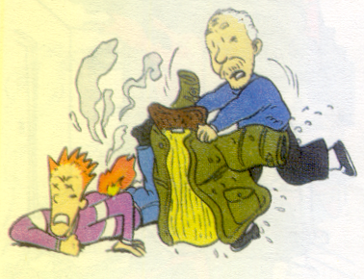
火灾逃生策略
火场逃生注意事项 之四
一旦身上着了火，首先应当迅速将衣服脱下，将火扑灭；或就地翻滚，窒息火苗。但要注意不能滚动过快，更不能跑动。如果附近有水池、河塘等水源，可迅速跳入水中，或及时就近取水将身上火浇熄。但身体被烧伤后，应注意不要跳入污水中，以防感染。

Slide 24
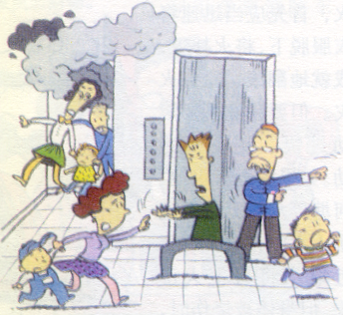
火灾逃生策略
火场逃生注意事项 之五
发生火灾后，往往容易断电而造成电梯“卡壳”，影响及时疏散；同时，由于电梯直通楼房各层，火场上烟气涌入电梯通道极易造成“烟囱效应”，人在电梯里随时会被浓烟毒气熏呛窒息死亡。因此，遇火灾不可乘电梯，要向安全出口方向逃生。

Slide 25
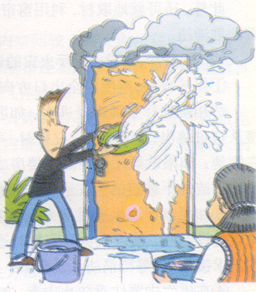
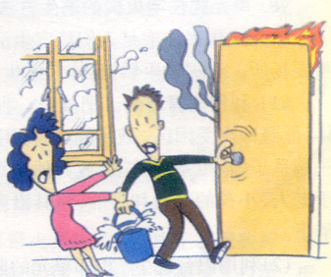
火灾逃生策略
火场逃生注意事项 之六
※ 室外着火，门已发烫时，千万不要开门，以防大火窜入室内。要用浸湿的被褥、衣物等堵塞门窗缝，并泼水降温。
※ 救火时不要冒然开启门窗，以免空气对流，加速火势蔓延。

Slide 26
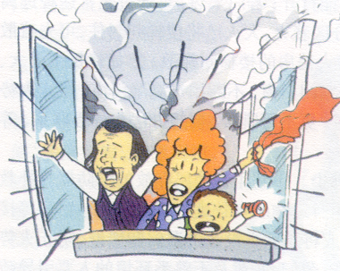
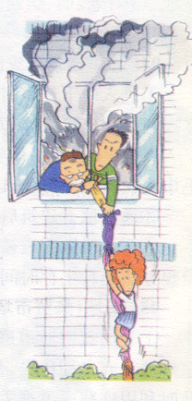
火灾逃生策略
火场逃生注意事项 之七
※ 若所有逃生路线被大火封锁，要立即退回室内，用打手电筒、挥舞衣物、呼叫等方式向窗外发送求救信号，等待救援。
※千万不要盲目跳楼，可利用疏散楼梯、阳台、落水管等逃生自救。也可用绳子或把床单、被套撕成条状连成绳索，紧栓在窗框、暖气管、铁栏杆等固定物上，用毛巾、布条等保护手心，顺绳滑下，或下到未着火的楼层脱离险境。

Slide 27
谢谢观看

